Slide 1





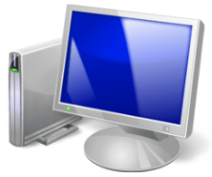

Médico
Requisições
Web Browser
Respostas
Internet
Secretárias
Web Browser
Usuários
Relatórios
Cadastro de Pacientes
MySQL
Grails
Interface
Caixa: Lentes de Contato
Agendamento de consultas
Demais Requisitos
Sistema Java
Tomcat Web Server

